Slide 1
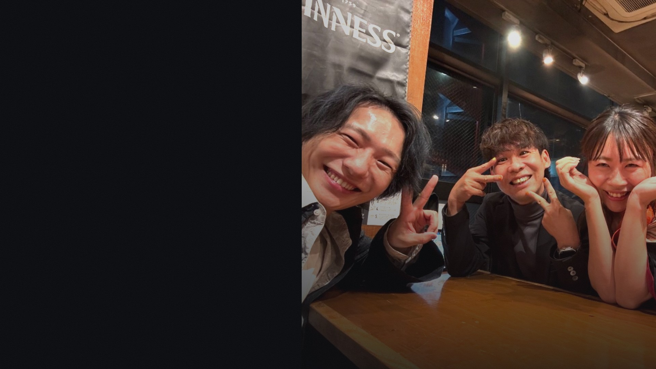
一人では、
届かない場所へ。
宇部 光太 × 山田 研二 × あらい ひとみ

Slide 2
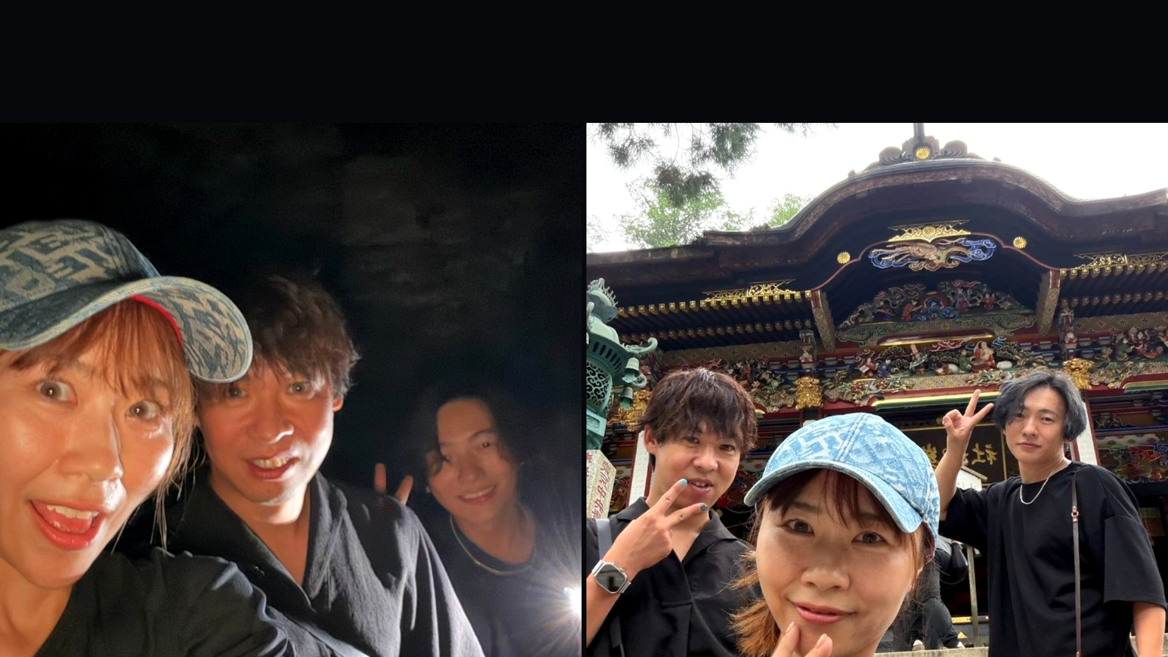
2025年春
三人は、別々の道を歩いていた。

Slide 3

会話が噛み合わない。
だから、法人を。
「日本一を目指す。一緒に法人を立ち上げよう」

Slide 4
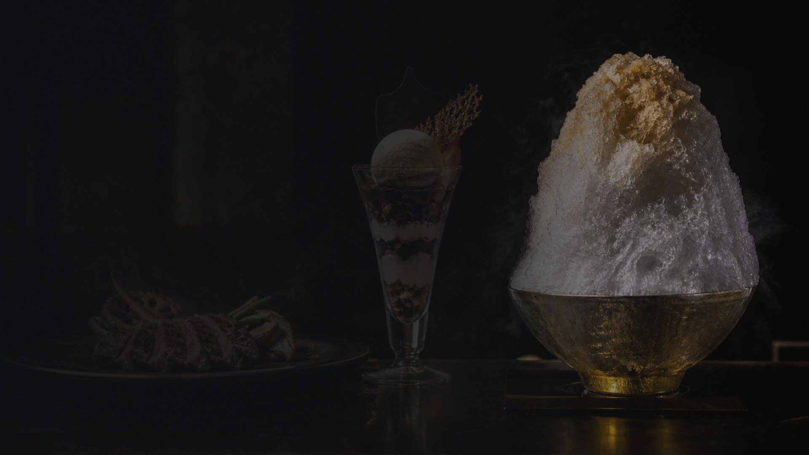
2025年冬 北本
「一緒に日本一を
目指そう」

Slide 5

2026年4月1日
覚悟が、
法人になった。
RG株式会社

Slide 6

5店舗
3店舗
1億
ネイルFC
かき氷FC

Slide 7

だから、
NOVUSを。
NOVUS
40歳以下

